Slide 1
Design Thinking
Restaurant
Crédits:
Younes El Abbas
Khaoula Lessan Eddine

Slide 2
Plan
01
02
03
04
Situation
Empathie
Définition
Idèation

Slide 3
01
Situation

Slide 4
Situation
Mr Mohammed a ouvert un nouveau restaurant et il veut un moyen de gagner de nouveaux clients car il manque de clients , alors il a décidé de venir à notre agence pour l'aider à résoudre son problème.

Slide 5
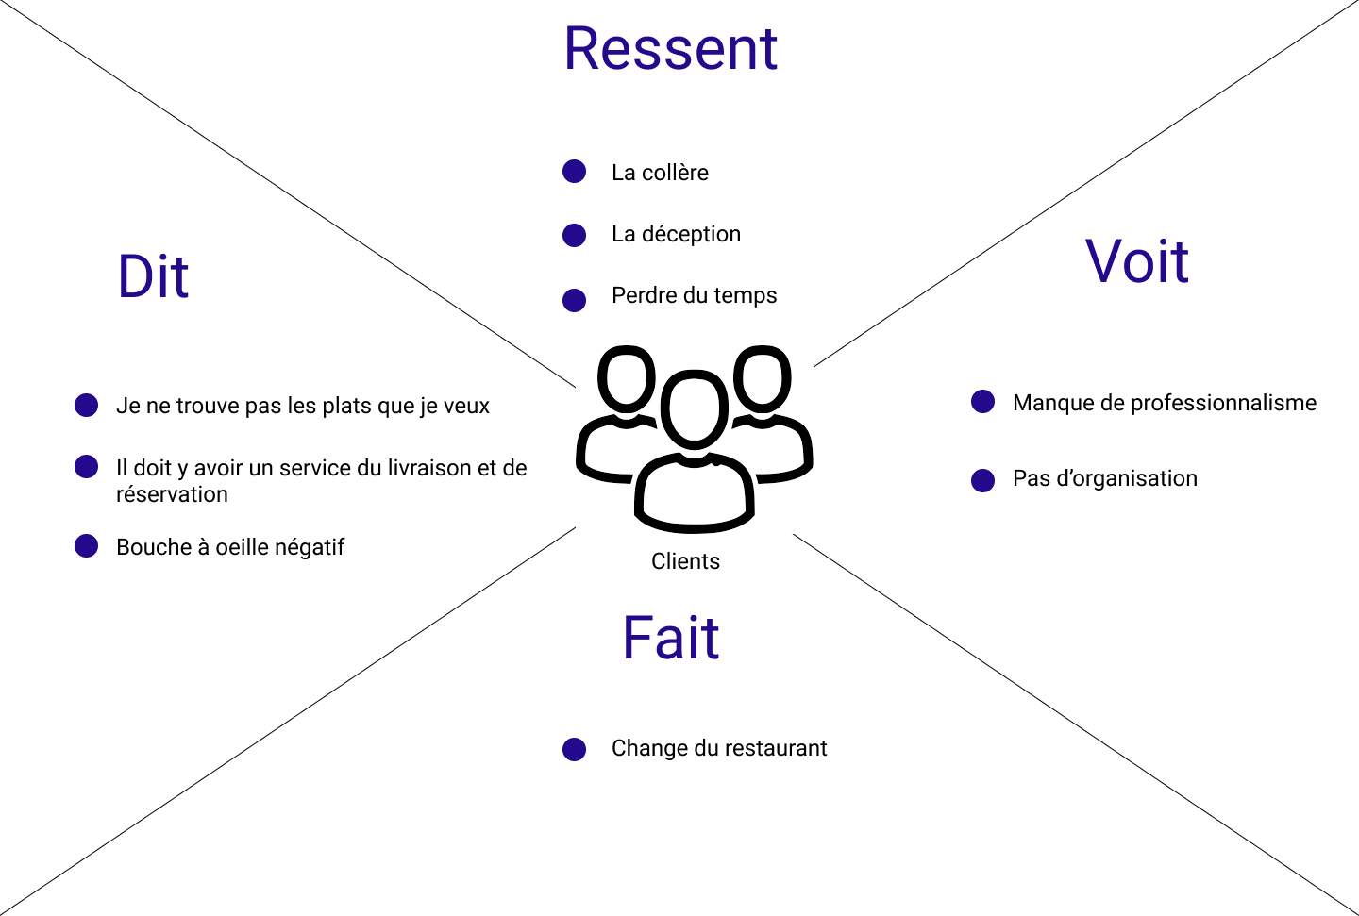
Empathie

Slide 6
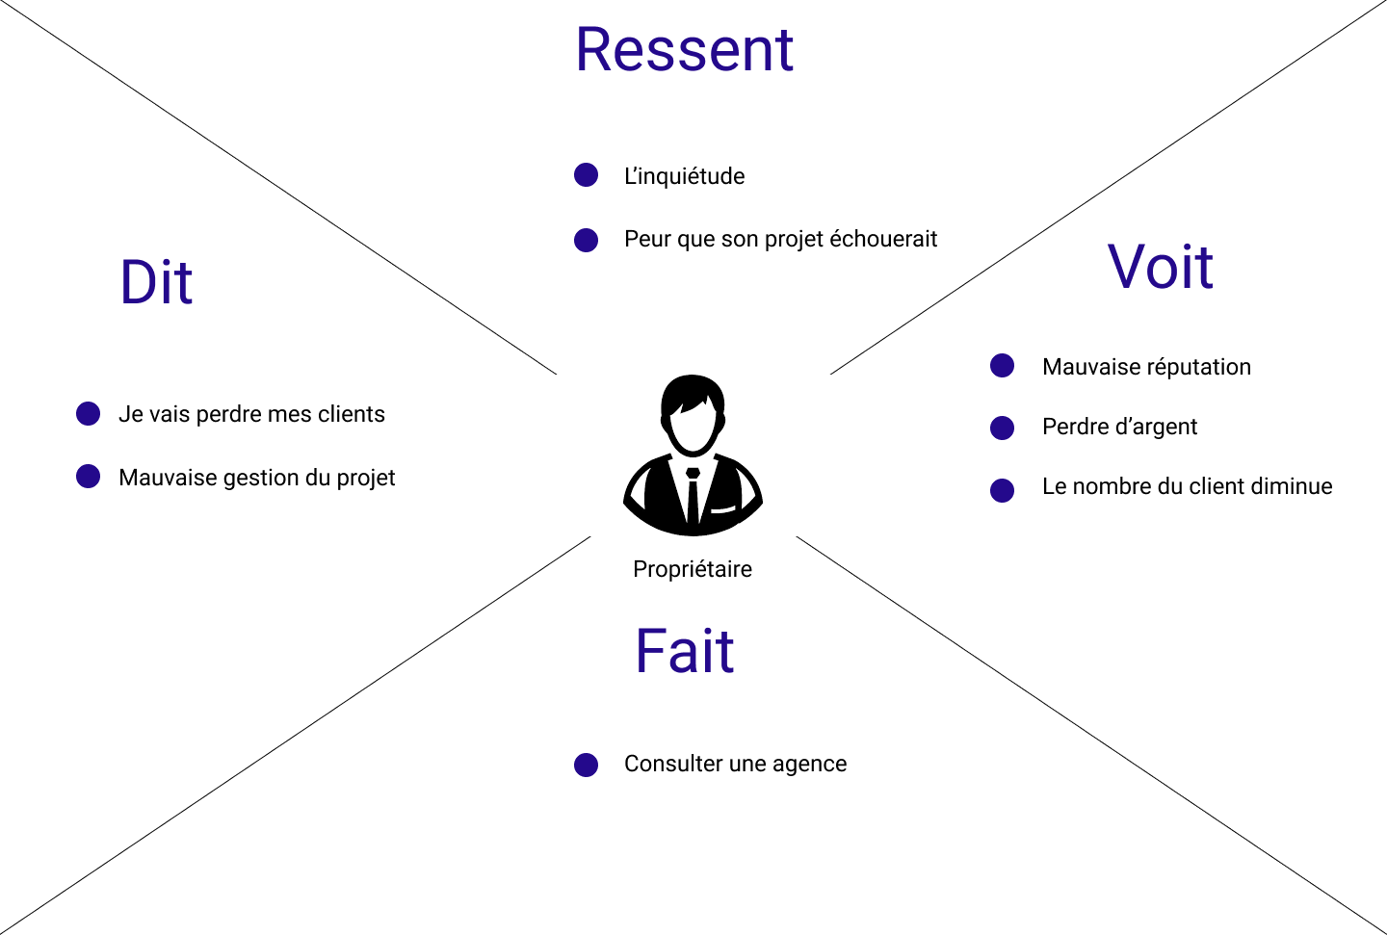
Empathie
Notes:
Mauvaise réputation(détérioration du restaurant)
ressent( Peur que son projet échouerait)

Slide 7
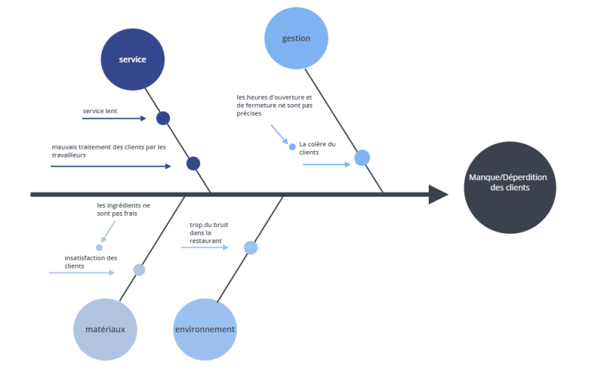
Définition du problème
Notes:
Manque/Déperdition des clients

Slide 8
Idèation
-Pour résoudre les problèmes de mr. mohammed, nous avons proposé la création d’un site web qui permet de :
Réservation
Livraison à domicile
Menu Online
L’horaire précise
Changement de fournisseur
Insonorisation

